Slide 1
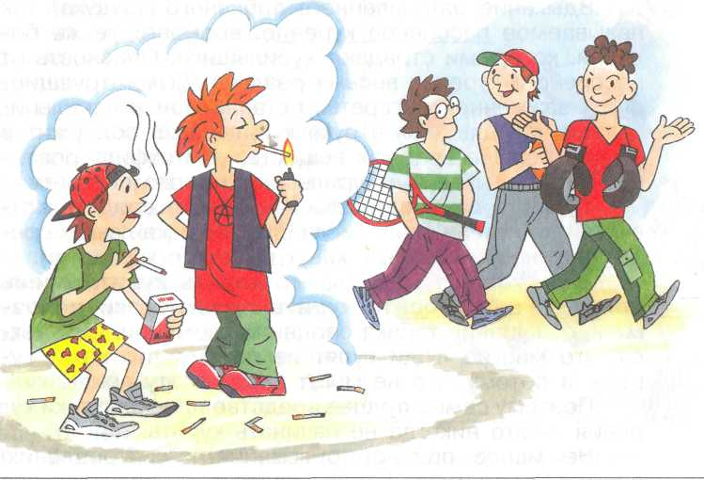
Курить – здоровью вредить

Slide 2
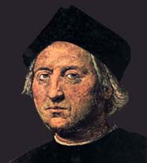
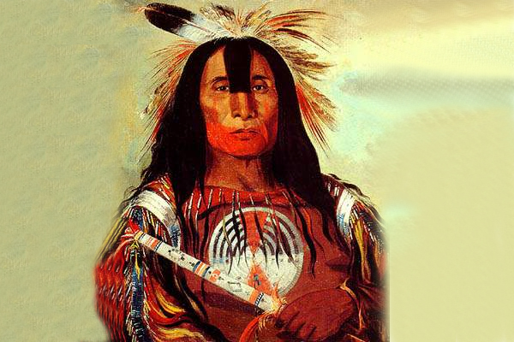
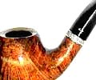
Христофор Колумб Индейцы

Slide 3
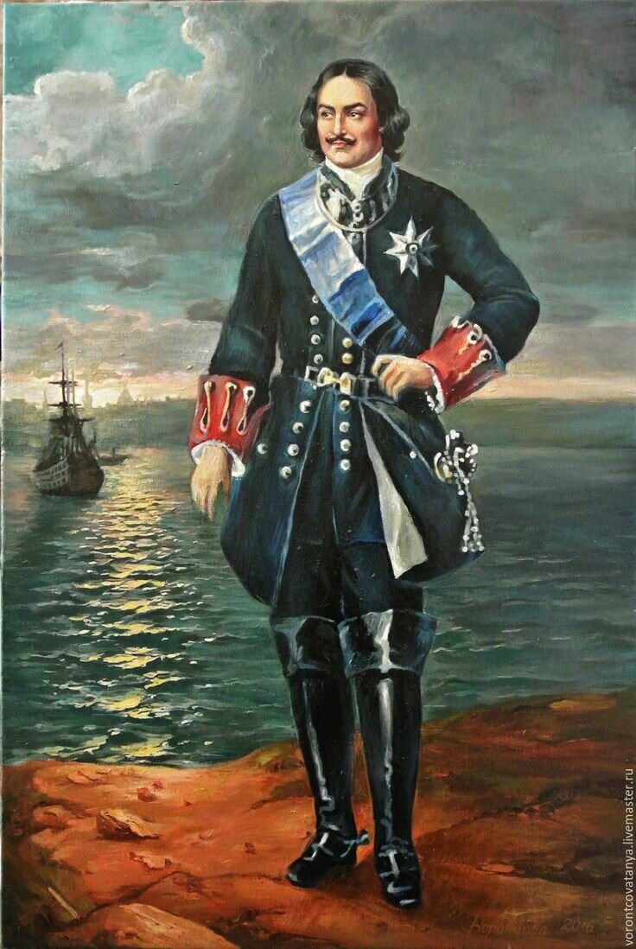
Император Пётр 1-й

Slide 4
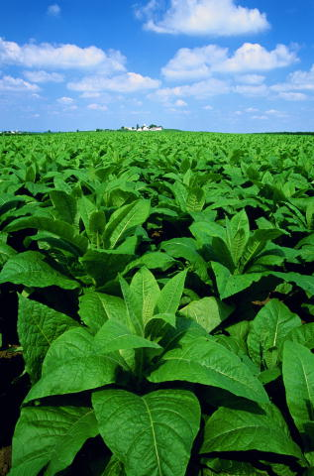
Табак
Травянистое растение
Родина – Южная Америка
Растет там, где тепло, влажно и дождливо
Используют листья, нарезают их, прогревают и высушивают
Получают сигары, сигареты и трубочный табак

Slide 5
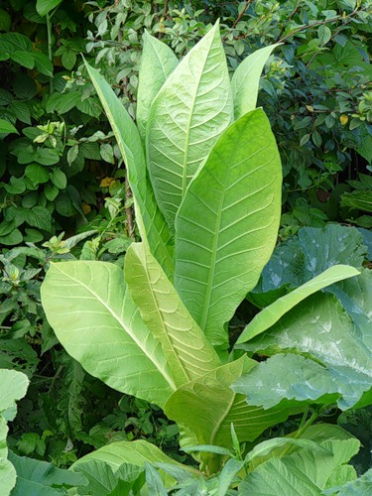
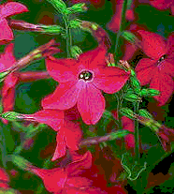
Таким красивым и безобидным
выглядит табачный цветок.
Notes:
5

Slide 6
Табачный
дым
Никотин!
Мышьяк!
Фенол!
Полоний!
Сажа!
Синильная
Кислота!
Ацетилен!

Slide 7
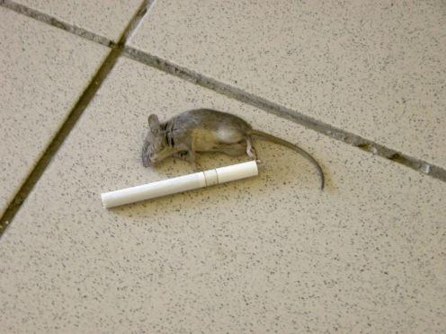
Смертельные дозы никотина:
¼ капли никотина убивает кролика,
½ капли – собаку,
капля никотина смертельна для 3 лошадей.
Для человека смертельная доза - от 50 до 100 мг
(2-3 капли) одномоментного поступления в организм
(20-25 сигарет).
Notes:
7

Slide 8
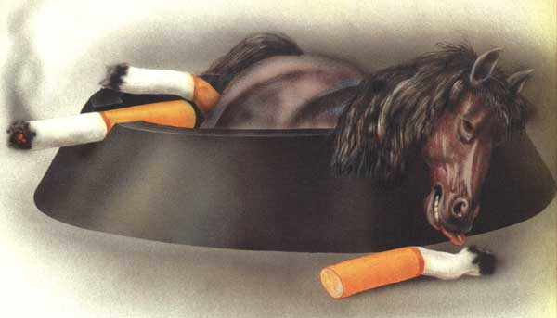
КАПЛЯ НИКОТИНА УБИВАЕТ
0,00001 гр – ВОРОБЬЯ
0,004-0,005 гр – ЛОЩАДЬ
0001 гр – ЛЯГУШКУ
0,01-0,08 гр - ЧЕЛОВЕКА

Slide 9
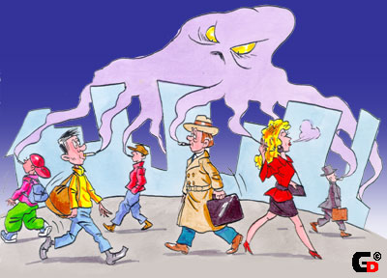
Курение - один из самых распространенных пороков!

Slide 10
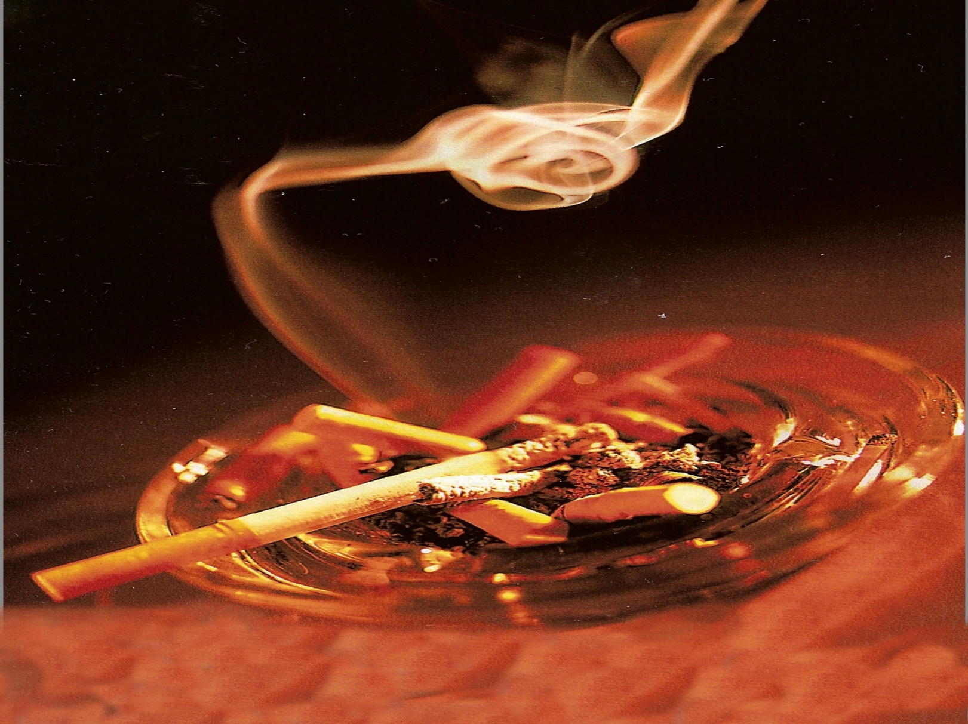
Курение – опасное увлечение

Slide 11
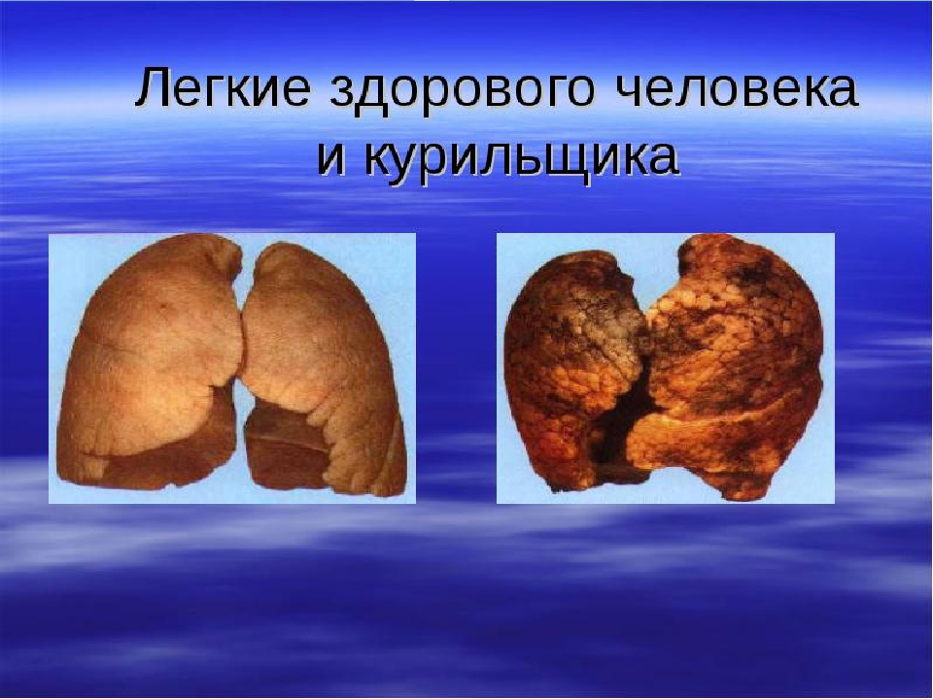

Slide 12
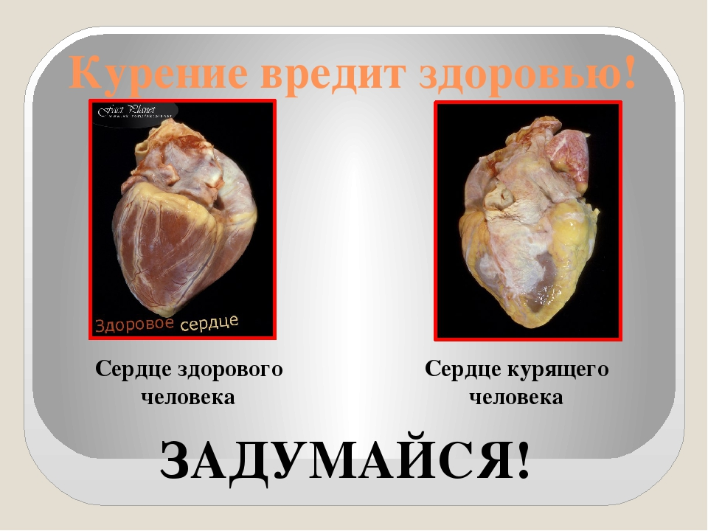

Slide 13
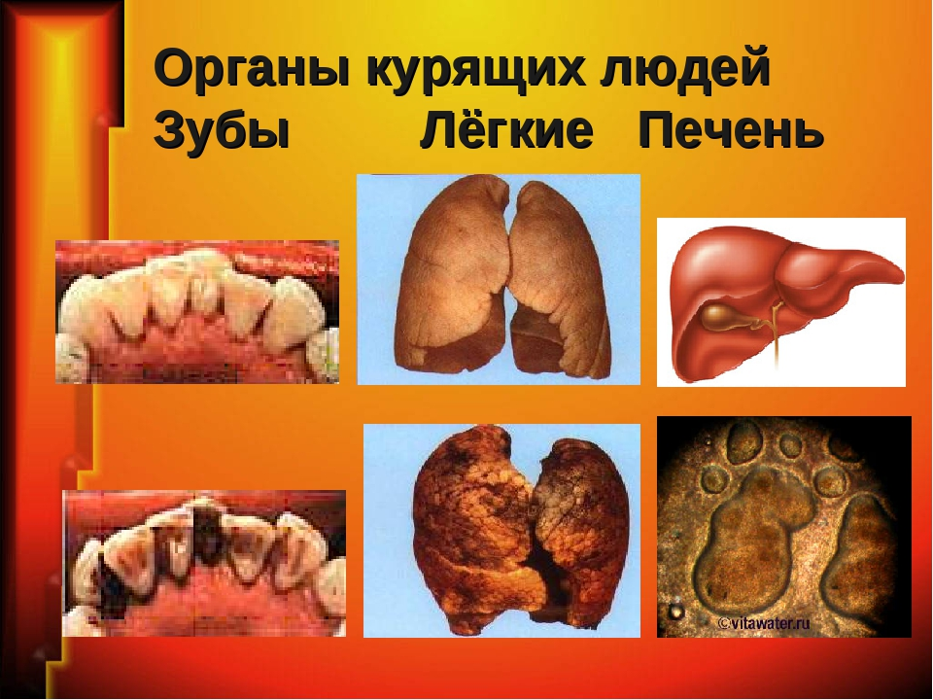

Slide 14
Благоразумие
Слабоволие
Любопытство
Малодушие
Зависть
Сила воли
Осторожность
Трудолюбие
Любовь к спорту
Склонность к подражанию
Раздражительность

Slide 15
«Как отказаться от предложения закурить»
Вежливо и спокойно скажи «Нет, спасибо!»
Не только откажи, но и объясни причину отказа.
Настойчиво и уверенно повтори свой отказ.
Заведи разговор на другую тему, возьми инициативу в свои руки.
Просто уйди. Иногда это самый лучший способ.
Избегай сомнительных встреч, сомнительных заведений.
Будь с теми, кто поддерживает тебя и тоже может отказаться.

Slide 16
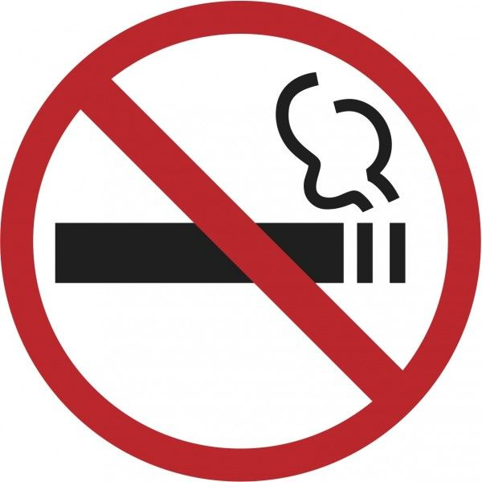

Slide 17


Slide 18
В. Маяковский «Я счастлив!»
Граждане, у меня огромная радость.
Разулыбьте сочувственные лица.
Мне обязательно поделиться надо,
стихами хотя бы поделиться.
Я сегодня дышу как слон,
походка моя легка, и ночь
пронеслась, как чудесный сон,
без единого кашля и плевка…
Я стал определённый
весельчак и остряк –
ну, просто – душа общества –
Граждане, вы утомились от ожиданья,
готовы корить и крыть.
Не волнуйтесь, сообщаю:
граждане, я
Сегодня – бросил курить.
Желаю всем курильщикам
испытать такое чувство.

Slide 19
